Slide 1
Wij gaan op bosklassen!
Jayden en Lore hebben deze PowerPoint gemaakt.
Het begin.

Slide 2
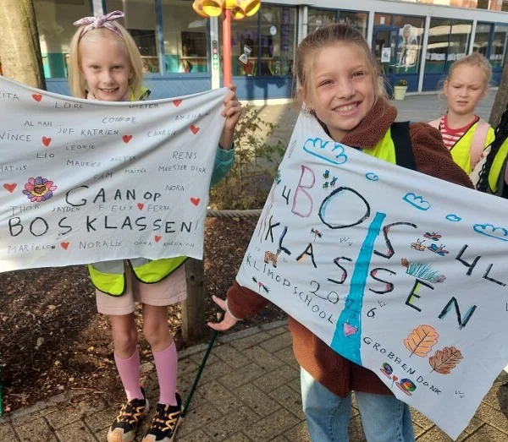
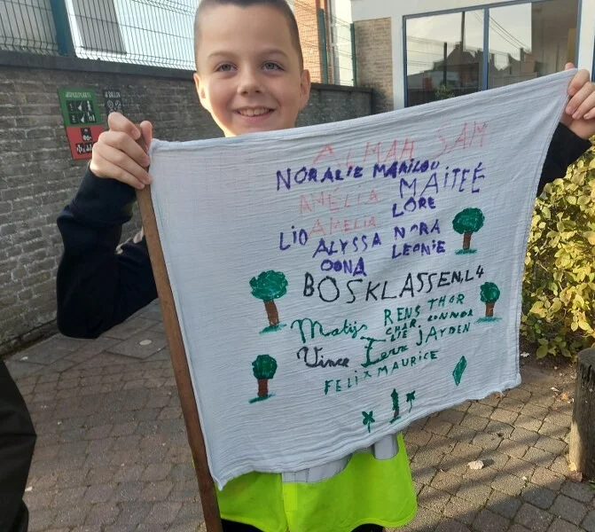
We hebben veel vlaggen gemaakt.

Slide 3
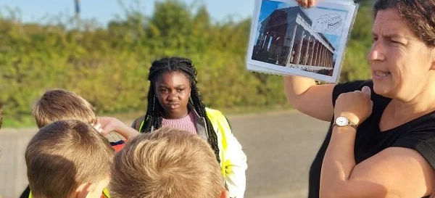
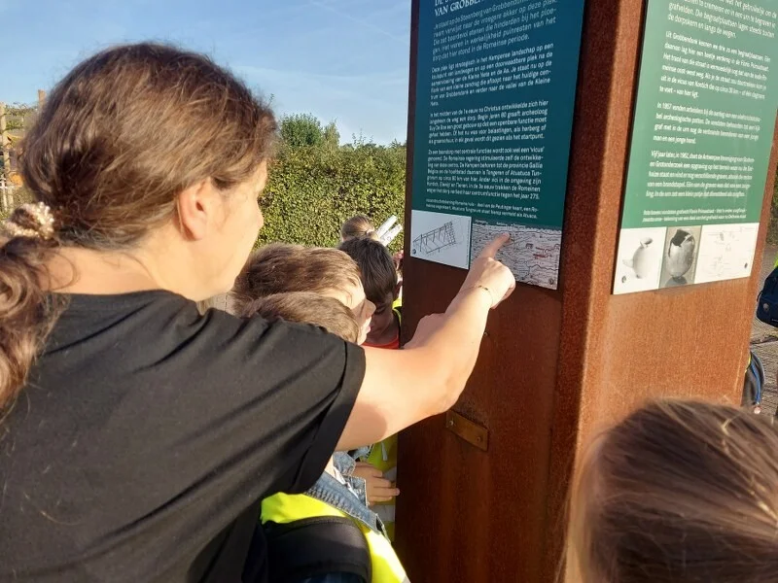
Onderweg vertelde de juf over de Romeinen.
.
En ze was ook aan het vertellen over de tempels.

Slide 4
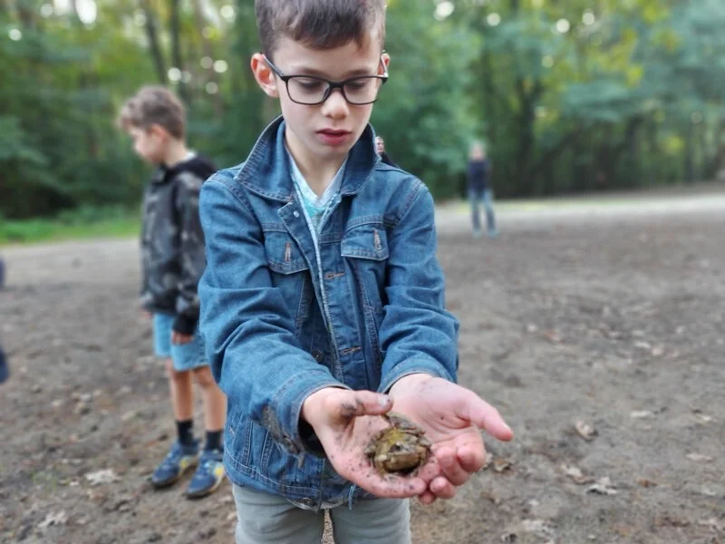
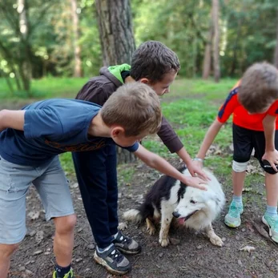
We hebben padden gevangen!
En we hebben honden
gezien en geaaid!

Slide 5
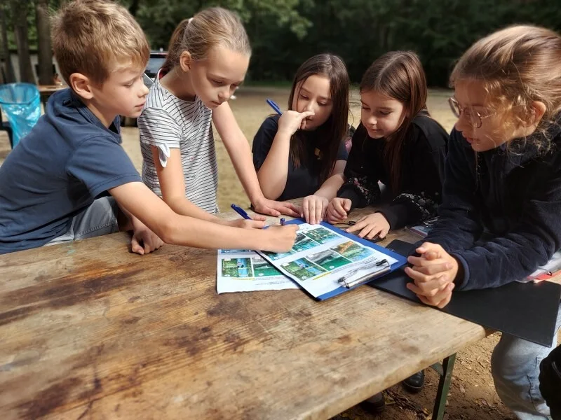
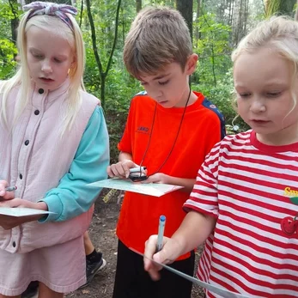
Wij hebben een zoektocht gedaan.

Slide 6
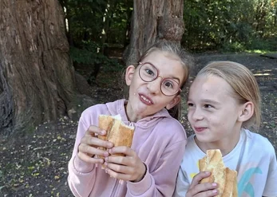
We hebben smoskes gegeten.
LORE WILT DE WERELD OVERNEMEN!!!!

Slide 7
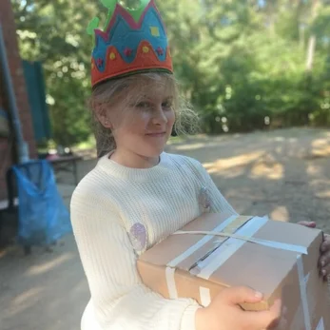
Lio is ook jarig geweest jey !!!!
j
a
!!!!!!
r
i
g

Slide 8
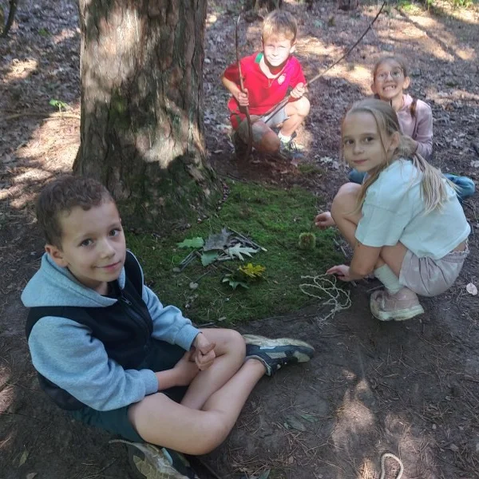
Wij hebben een kunstwerk gemaakt van natuur. Ons groepje bestaat uit Matijs, Noralie, Lore, en Jayden.

Slide 9
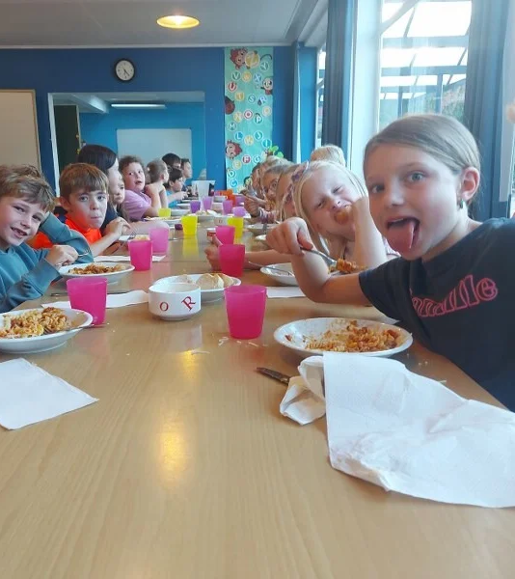
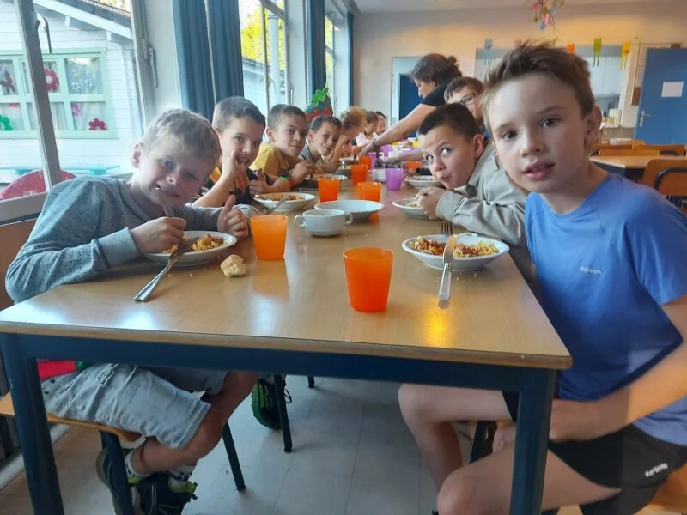
We hebben spaghetti gegeten!

Slide 10
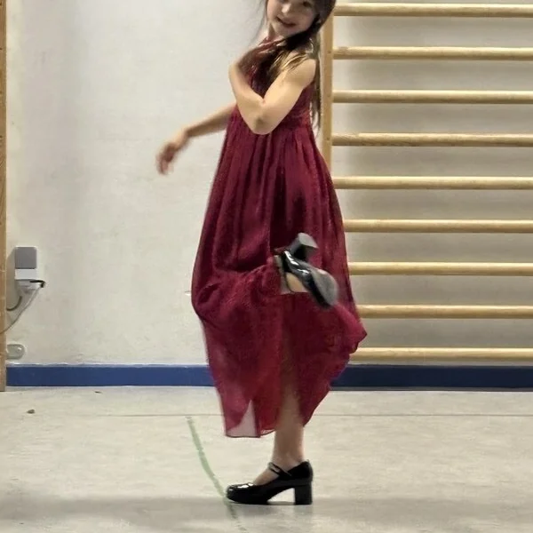
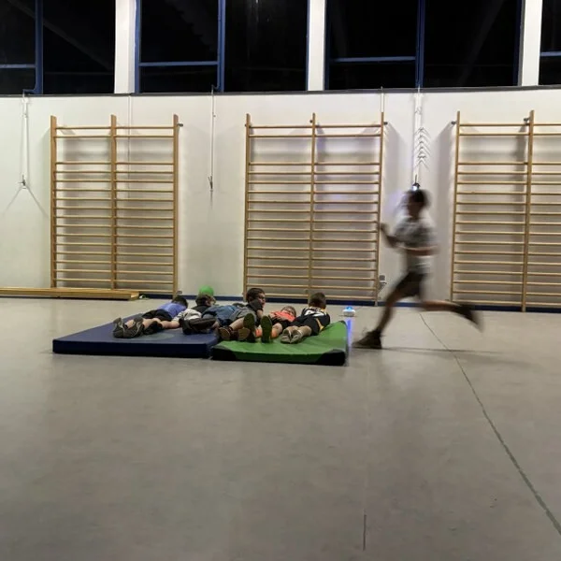
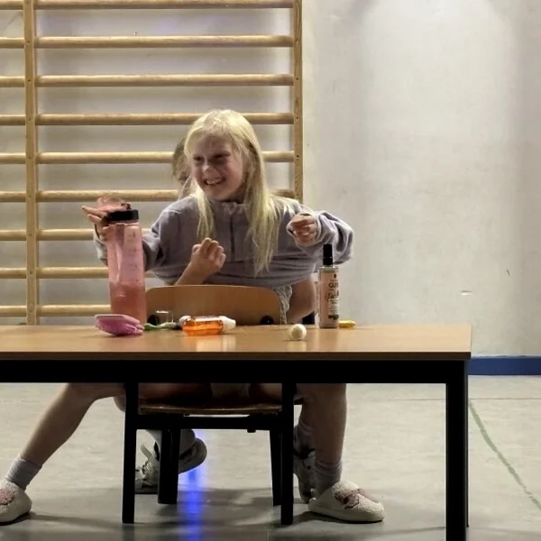
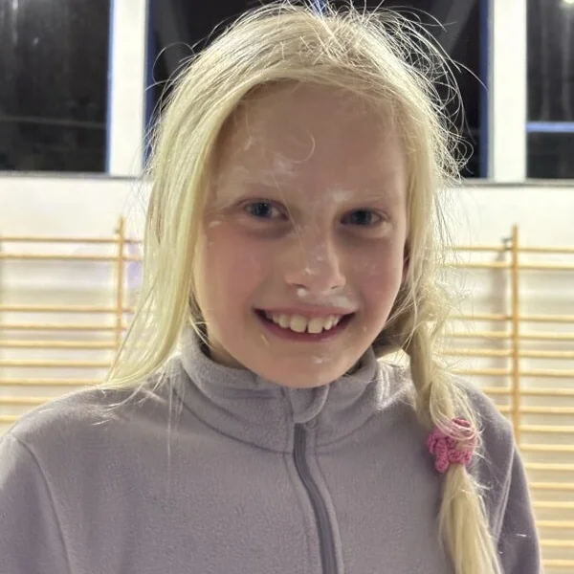
We hebben free podium gedaan .
Nora zag er op het einde van het free podium een beetje vies uit.

Slide 11
einde
Zijn er nog vragen?

